Slide 1
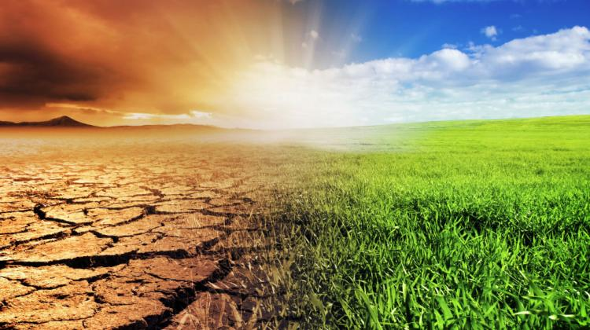
ZMIANY KLIMATYCZNE

Slide 2
Zmiany widoczne w ostatnich latach
Od 1980 roku liczba niebezpiecznych fal upałów zwiększyła się 50 razy
5 najcieplejszych lat w Europie od 1500 r. zdarzyło się po 2002 r.
W 2016 roku w Iraku przekroczyła 37,8 st. C w maju, 43,3 st. C w czerwcu i 48,9 st. C w lipcu
Średnia maksymalna temperatura latem w 354 większych miastach wynosi co najmniej 35 st. C
Topnienie pokrywy lodowej Grenlandii, arktycznego lodu morskiego i wielu lodowców w Europie
Zmniejszanie się zasięgu pokrywy śnieżnej i ogrzanie większości wiecznej zmarzliny
Wzrost częstotliwości i długości upałów
Coraz poważniejsze susze hydrologiczne

Slide 3
Skutki wzrostu temperatury o:

Slide 4
2 stopnie C ocieplenia
Nieprzekroczenie 2 stopni wymaga „emisji ujemnych”, czyli usunięcia części dwutlenku węgla z atmosfery
Rozpadanie się lądolodów, w skutek czego zalane zostaną największe miasta takie jak Miami, Hongkong, czy Szangaj
8% ludzkości dotknie niedobór wody
Brak możliwości życia w strefie równikowej
Fale upałów
Np. w Indiach liczba skrajnych upałów będzie 32 razy większa, każda fala będzie 5-krotnie dłuższa i ucierpi 93 razy więcej osób
Zagrożenie 98% raf koralowych
Wymieranie wielu gatunków
Wzrost poziomu morza o 50 cm

Slide 5
3 stopnie ocieplenia
Nieustająca susza w południowej Europie
Susza trwająca 19 miesięcy w Ameryce Środkowej
W Północnej Afryce- 5 lat
Ogromne pożary palące 2 razy większy obszar niż obecnie nad Morzem Śródziemnym i 6 razy większy w USA
Zostaną osiągnięte do ok. 2100 roku, według porozumienia paryskiego
Zagrożone przetrwanie praktycznie wszystkich gatunków endemicznych z wysp i większości gór
Ogromne burze

Slide 6
4 stopnie ocieplenia
9 razy więcej śmierci spowodowanych upałem
Wielkie szkody powodziowe (np. w Bangladeszu- 30 razy większe, w Indiach 20, a w Wielkiej Brytanii- 60 razy)
6 różnych rodzajów klęsk żywiołowych i straty o wartości 600 trylionów dolarów (2 razy więcej niż cały obecny majątek na świecie)
2 razy więcej wojen i konfliktów
Duże migracje klimatyczne

Slide 7
8 stopni ocieplenia
Brak możliwości życia ludzi w strefie równikowej i zwrotnikowej z powodu tak wysokiej temperatury
Podniesienie się oceanów o prawie 61 metrów, co skutkowałoby zalaniem 2/3 największych miast na świecie
Na całej Ziemi nie byłoby gruntu do prawy pożywienia
Pożary lasów na bardzo dużą skalę
Huragany na wybrzeżach
1/3 Ziemi osiągnęłaby tak dużą temperaturę, że nie dałoby się tam w ogóle przeżyć

Slide 8
Głód
Z każdym stopniem ocieplenia wydajność uprawy zbóż maleje o 10%
Przy 4 st. Ocieplenia plony kukurydzy w USA zmaleją o połowę, które jest obecnie największym jej producentem, a przewidywane spadki wielkich producentów, jak np. Chiny, to 1/5
Ocieplenie spowoduje większą liczbę owadów, co także obniży plony o 2-4%
Następuje erozja gleb
Zmiany zachodzące powodują powodzie, susze, cyklony, tropikalne burze i huragany, które zniszczą plony

Slide 9
Zalanie lądów
W przypadku ocieplenia o 2 stopnie, poziom morza podniesie się o 2 metry
Jeśli nie dojdzie do obniżenia poziomu emisji CO2 do atmosfery do końca tego wieki poziom wzrośnie o 1,2-1,4 metra
Do 2100 r. zostanie zalane 5% ludności świata
Ogromne zniszczenia, także całych regionów
Liczba uchodźców klimatycznych przekraczających możliwości ich przyjęcia
Zatonięcie większości infrastruktury Internetu, ponad 2 400 000 nieruchomości wartych bilion dolarów
Powodzie występują 4 razy częściej od 1980 roku i dwukrotnie częściej od 2004

Slide 10
Pożary traw i lasów
Pożary w umiarkowanym stopniu mają pozytywny wpływ na większość organizmów, ponieważ są potrzebne np. do otwarcia niektórych łupin nasiennych roślin. Jednak mamy do czynienia z za dużą częstotliwością ich występowania. Zmiana klimatu powoduje susze i wysokie temperatury, które sprzyjają spalaniu się obszarów.
W ogniu ginie wiele gatunków zwierząt
Palone zostają rośliny
9 z 10 lat z największą notowaną liczbą pożarów miało miejsce po 2000 roku

Slide 11
Odpływ słodkiej wody
71% Ziemi pokrywa woda, ale niewiele ponad 2% to woda słodka
Przewiduje się, że w 2030 r. globalny popyt na wodę na przekroczyć podać o 40%
Dla przykładu- w Pakistanie w 1947 roku, na mieszkańca przypadało 5 tys. M3 dostępnej wody, obecnie jest to 1 tys., a liczba ta będzie jeszcze malała
Wiele największych jezior zaczęło wysychać- np. morze Aralskie w ostatnich dekadach utraciło ponad 90% objętości

Slide 12
Oceany
Wpływ człowieka spowodował, że bez szkody zachowało się jedynie 13% wszystkich oceanów
Zostały zakwaszone, przez co mogą odpowiadać za wzrost ocieplenia
Rafy koralowe- bardzo ważne dla ekosystemów w ponad 90%

